Slide 1
深兰MetaMind平台
DEEPBLUE MetaMind PLATFORM

Slide 2
1
团队
2
产品
3
案例
4
服务
5
总结

Slide 3
1
团队

Slide 4

深兰科技 —— 致力于人工智能基础研究和应用开发
DEDICATED TO AI FUNDAMENTAL RESEARCH AND APPLICATION DEVELOPMENT

Slide 5









自动驾驶+整车
智能机器人
AI CITY
生物智能
技术输出+整车制造
车载/兜售/清洁机器人
新一代人工智能时代
的城市智能化
脑科学/基因/手脉生态
零售升级
智能语音
安防
芯片
军工
无人店/AI自取柜/
移动零售
机器人语音客服
呼入/呼出
视觉监控
城市安防
神经网络视觉芯片/
神经网络语音芯片
自行班组保障设备

Slide 6
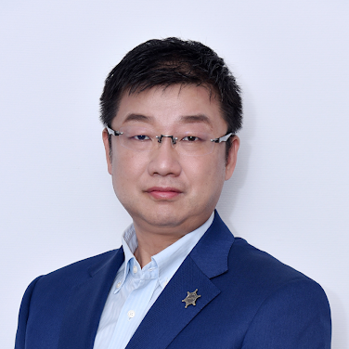
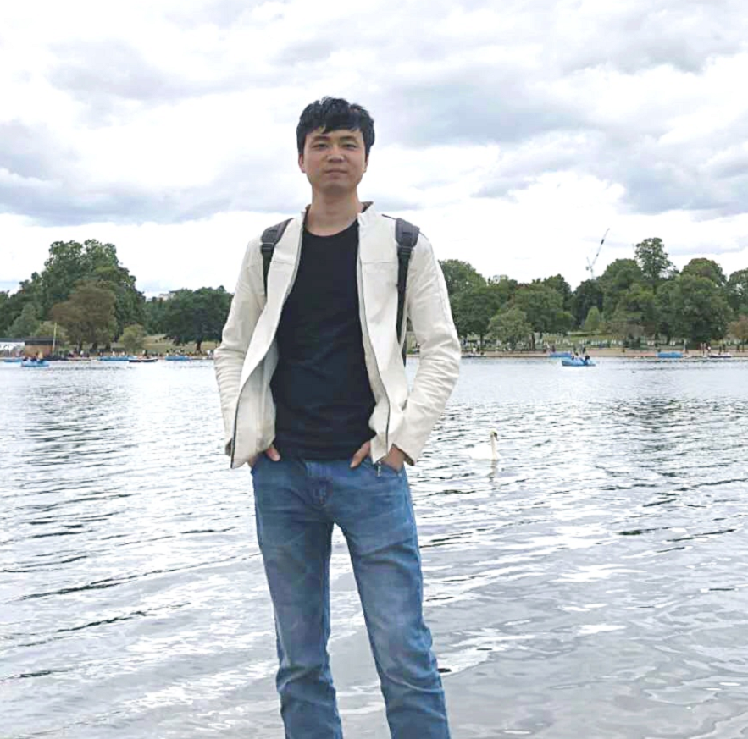
王昕磊
王昕磊博士，深兰科技（上海）有限公司董事副总裁兼首席战略官，深兰科学院研究专家，深兰人工智能芯片研究院院长。毕业于日本静冈大学，电子工学博士，师从日本著名图像及视觉处理专家池田弘明教授（IEEE学会follow，东京大学博士）。长期致力于人工智能在图像及视频特征提取，分类与检索、模式识别、机器视觉、深度学习和智能芯片领域的基础研究和开发。
罗志鹏
深兰北京AI研发中心负责人，毕业于北京大学，曾任职于微软亚太研发集团，曾带领团队在KDD、NeurIPS、CVPR、ICCV、CIKM、SIGIR等数十个世界顶级会议竞赛中获得冠军，并以一作在KDD、WWW等会议上发表论文，具有多年的机器学习实战经验。
其他成员均来自清华、北大等知名院校，并在KDD, CVPR, ICCV, NeurIPS等世界顶级会议及算法竞赛中获得多项世界冠军。

Slide 7
团队曾获得数十个世界性算法比赛冠军，涵盖机器学习、图像、自然语言处理、语音等领域
CVPR 2020 NTIRE Perceptual Extreme Super-Resolution (PSNR第1名)
IEEE FG 2020 Compound Emotion challenge (第1名)
ICCV 2019 COCO & Mapillary (第1名)
ICCV 2019 CVWC Challenge: Tiger Pose Detection (第1名)
ICCV 2019 VisDrone Challenge: Object Detection in Videos (第1名)
KDD Cup 2019 AutoML Track (第1名)
SIGIR 2019 eBay Data Challenge (第1名)
ICCV 2019 VisDrone Challenge: Multi-Object Tracking (第1名)
ICCV 2019 VisDrone Challenge: Multi-Object Tracking (第1名)
NeurIPS 2019 D-City BDD100K 目标检测挑战赛 (第1名)
2019面向存量市场的4G用户消费预测 (第1名)
CVPR 2019 Cassava Disease Classification (第1名)
IEEE ISI-World Cup 2019(Task 1) (第1名)
PAKDD CUP AutoML 2019 (第1名)
安全帽佩戴检测赛 (第1名)
......

Slide 8
深兰集团已获得融资情况
2017年9月24日
2018年4月16日
2019年9月2日
Pre-A轮
A+轮
战略投资
1000万人民币
2亿元人民币
金额保密
云锋基金
中金佳成
重庆经开区投资集团有限公司
2016年12年31日
2018年2月5日
2018年4月25日
天使轮
A轮
战略投资
1000万人民币
亿元级人民币
3亿元人民币
投资方保密
德商资本&华映资本
绿地集团

Slide 9
2
产品

Slide 10
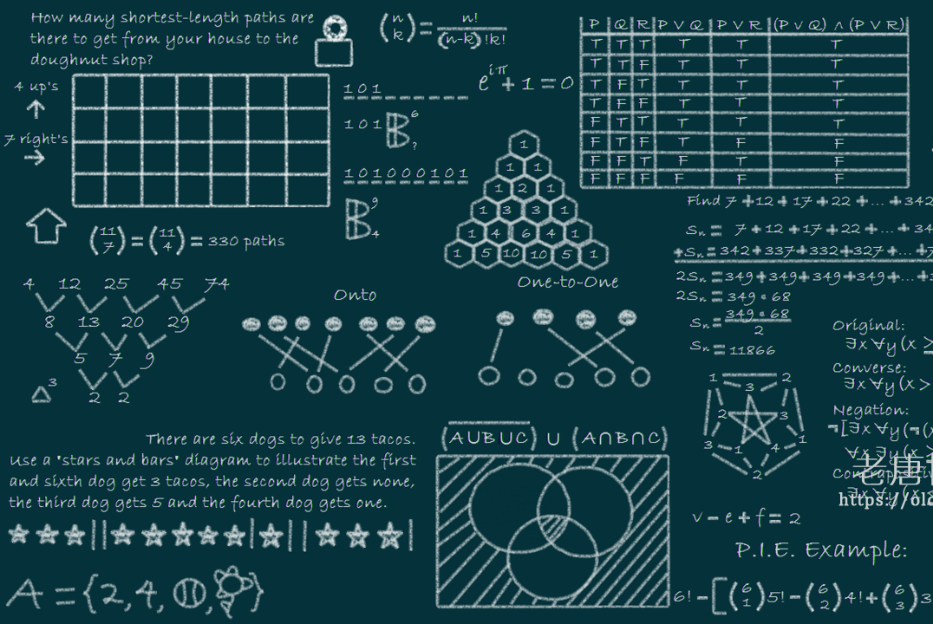

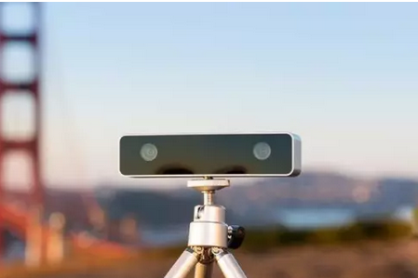
使用人工智能技术的难点
门槛高
人力成本高
落地难
使用AI需要学习大量的AI知识，包括算法、模型搭建、数据处理、环境搭建、效果优化等等一系列事项
使用AI需要大量的AI开发人员，包括数据科学家、算法工程师、技术架构师、AI系统运维等等，业内人才稀缺，成本高
AI在不同行业的应用有极大的差异，每个行业场景的落地都需要从头经历从1到N的过程，周期长、行业壁垒高

Slide 11














传统行业与人工智能技术之间存在巨大的信息鸿沟
鸿沟
金融
农业
工业
医疗
旅游
零售
教育
保险

Slide 12
自动化机器学习(AutoML)技术
2017 年 5 月，谷歌在 I/O 大会上发布了 AutoML，他们将 AutoML 应用到了深度学习的图像识别和语言建模的两大数据集中，他们提供的 Cloud AutoML 和 Google NAS 算法结合，把完整的机器学习工作做成了云端产品，用户只需要提供数据，Cloud AutoML 将自动构建深度学习模型。换言之，AutoML想要做到的，正如其名：自动化机器学习。
在降低使用门槛、人力成本和研发时间的同时，性能与人工建模保持同等水平

Slide 13
深兰MetaMind自动化机器学习平台
深兰MetaMind自动化机器学习平台是一个低门槛的自动化AI应用构建平台。
深兰自动化机器学习平台是综合运用深兰自研的深度学习、机器学习、图像分类、图像检测、图像分割、文本分类、文本匹配、序列标注、机器学习回归、机器学习分类、机器学习时序等技术，搭建起来的用户自主机器学习平台。通过深兰自动化机器学习平台，用户可以根据自身的需求，通过平台生产自身想要的AI应用。

Slide 14
功能范围：覆盖95%以上的AI应用领域
系统架构
深兰自动化机器学习平台
AutoCV
（自动化机器学习图像方向）
AutoNLP
（自动化机器学习文本方向）
AutoML
（自动化机器学习数据挖掘方向）
分
类
检
测
分
割
分
类
匹
配
序列
标注
分
类
回
归
时间
序列

Slide 15
技术框架
数据自动回流
智能数据标注
数据
管理
特征构建
自动建模
模型迭代
模型管理
模型应用
应用管理
应用监控
AI引擎层
数据中心
模型中心
应用中心
AI应用层
高维计算框架
分布式计算
分布式存储
AI框架层
容器云
高性能对象存储
智能调度引擎
应用管理工具
数据流管理模块
自动资源配置

Slide 16
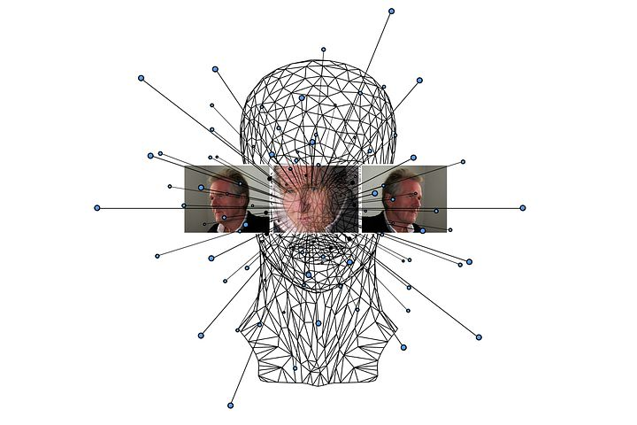
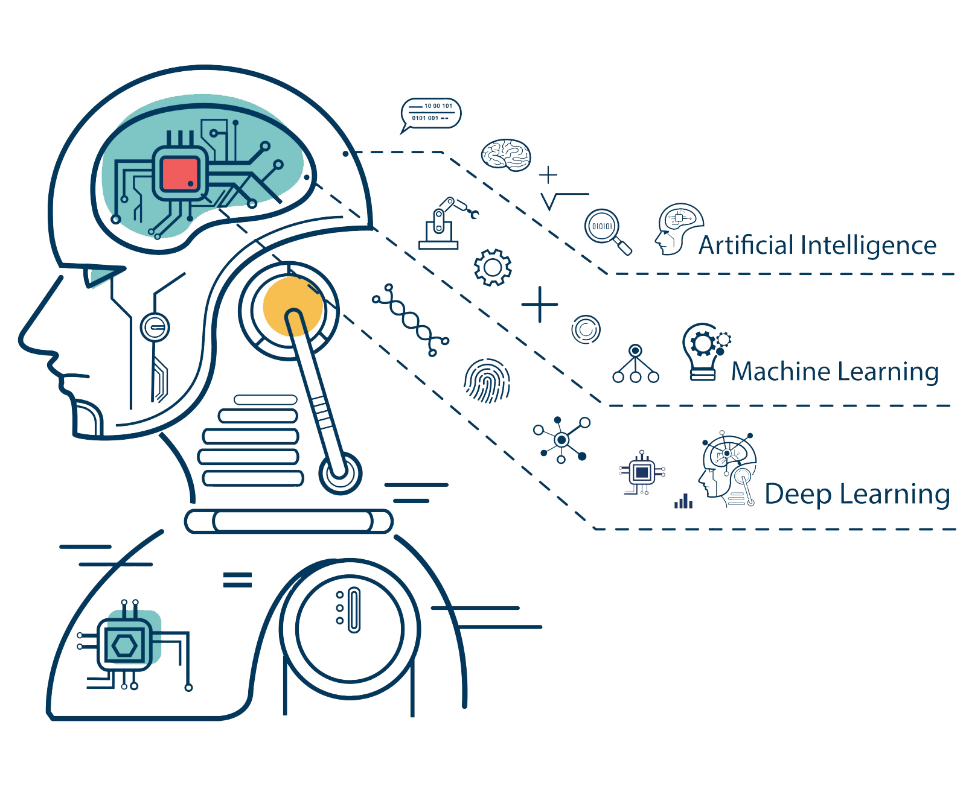

技术说明
计算机视觉技术
机器学习技术
自然语言处理技术
支持图像分类、检测、分割等任务；通过神经架构搜索技术组建出一定数量的模型进行训练，并且还可以针对重点、难点进行额外的优化与改进；模型分为高精度与高性能两类供客户选择，满足客户需求；适用于大部分分类场景，如细粒度分类、常规分类以及小样本分类。团队积累了大量顶会竞赛经验，在优化模型方面有我们独到的见解，精简训练过程，大大减少了使用者的门槛；通过简单的操作就能完成所有流程，可以让没有算法经验的人也可以达到算法工程师的效果，节省了大量人力物力。
支持多种机器学习任务包括分类，回归，时序任务等。 在数据输入时，我们基本只需要的原始数据文件与几个必要的配置信息，支持多表(一个主表多个副表)输入。在模型发布时，平台支持以api的方式云发布与离线发布。在自动数据预处理方面，我们除了做空值填充，编码等处理；还会做组合编码，分层采样等特殊处理，有利于提升效果；还会使用cython和numpy加速以及支持数据可视化分析。 特征工程方面，我们积累了很多大赛冠军经验，有丰富的特征库，它能自动生成很多特征并可以快速筛选有效特征。模型方面，我们会跑多个模型对比效果，自动选择模型以及支持多种模型融合的方式；另外有一套自己的调参策略，能快速调出效果表现好的参数。
平台支持文本分类、文本匹配、序列标注三个自然语言处理方向，依据用户上传的数据集和用户对模型性能的要求，自动化选择符合该数据的最优模型。针对选择的模型进行文本的预处理，参数优化来提高模型最终的性能。并结合预训练模型BERT来构建高精度模型，满足用户对模型高精度的要求。对训练好的网络能够在平台自动化部署，节省人力以及时间成本。

Slide 17
深兰自动化机器学习技术
针对新业务新场景搭建图像分类或数据挖掘模型，仅需3分钟～2个小时
客户数据
数据处理
清洗、筛选等
数据标注
原始数据
有效数据
标注数据
历史数据
数据自动增强AutoAug
自动选择合适的处理方式
归入历史数据迭代
错误
高性能模型
高精度模型
模型预测
模型结果
auto模型训练
正确
根据数据分布与特性，调整模型结构
自动训练出最适合数据的模型
输出

Slide 18
智能数据标注
上传未标注数据
选择标注数据
数据清洗
智能预标注
增强
自动化机器学习
辅助
增强
辅助
输出数据
人工审查
智能质检
人工标注
进入
深兰自动化机器学习平台

Slide 19
在性能远超友商的同时，节约成本800%
深兰AutoCV
85.3%
ACC
85.2%
Recall
86.2%+
Precision
0.852
F1-Score
1h28min
Time
GPU 2080
+7.3%
+6.0%
+8.2%
+0.067
-2min
友商AutoCV
78.0%
ACC
79.2%
Recall
78.0%
Precision
0.785
F1-Score
1h30min
Time
GPU V100
*数据集：Birds200，11787张图片，200个分类，对比高精度模型

Slide 20
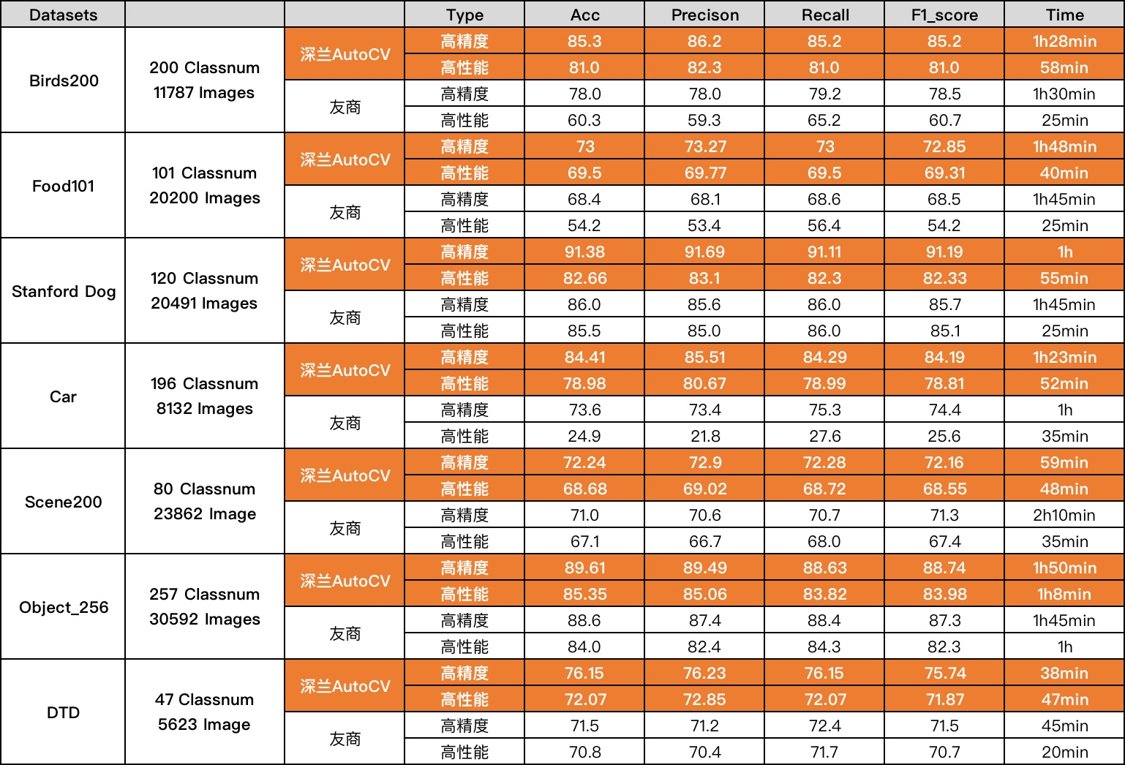
在多个业内权威数据集中验证，性能均远超友商，硬件成本仅为友商的1/10
（训练时间稍高于友商是因为我们的服务器是2080GPU（约6899元），而友商使用的是V100GPU（约68866元），相比友商节约成本90%）

Slide 21

深兰AutoML
无需算法工程师的参与，大幅降低使用门槛
开发周期缩短93.43%
人力成本降低99.71%
数据准备
数据标注
算法建模
模型上线
传统建模
数据员7人·天
数据标注员30人·天
算法工程师70人·天
研发工程师30人·天
+
智能数据
标注平台
深兰自动化机器学习平台
深兰AutoML建模
数据员7人·天
数据员2人·天
3min～2h+0人
2min+0人

Slide 22
3
案例

Slide 23
道路监控项目
服务用户：某一线城市一环道路检控
简介：利用图像识别技术，实现路政监控「AI化」，大幅提升路政监控的效率。已实现的能力包括异常停车识别、行人与非机动车识别、违禁车辆识别、车辆火焰识别等能力。
模型数量：8
建模对比：
+0.0005
-300%
0.9413
Average_F1-Score
0.9407
Average_F1-Score
1h23min
人力投入
300人·天
人力投入
MetaMind
人工建模
MetaMind
人工建模

Slide 24
车辆识别项目
服务用户：某一线城市一环道路检控
简介：应用于打逃项目。主要通过识别车辆图像信息和比对判断是否存在车辆换牌换卡、大车小标、套牌车等逃费行为。
模型数量：12
建模对比：
+0.0275
-400%
0.9286
Average_F1-Score
0.9011
Average_F1-Score
4小时
人力投入
400人·天
人力投入
MetaMind
人工建模
MetaMind
人工建模

Slide 25
4
服务

Slide 26


部署方案
私有云部署
公有云部署
平台一键本地化部署
数据本地化管理
拒绝数据外泄
实现企业自我 AI 赋能
云端快速访问使用
数据云端存储
无需配置服务器资源

Slide 27
定制服务
自定义层定制
本系统支持用户自定义数据模块的高度定制化，可以根据用户所在行业、领域、使用习惯、常用表达等方面自定义数据和规则。
所需硬件定制
在满足系统性能和最低配置要求的前提下，用户可以使用自有的服务器和硬件设备，也可以选用我司的服务器及相应硬件，可以根据用户需求和报价选择最合适的配置。
配套软件定制
该系统可以作为一个单独的产品交付给用户，也可以根据用户的需求定制系统上游使用到的各种所需软件包。

Slide 28
售后服务：保障措施
为解决客户在产品使用过程中遇到的问题，保证该产品的正常运行，并以实际需要向客户提供及时有效的服务，我司承诺以健全的售后服务体系、多样的服务方式及丰富的服务内容，对客户提供满意的售后服务和技术支持。我司为客户提供多种售后服务方式，包括线上值守服务、现场支持及紧急服务、定期保养服务、电话技术支持、电子邮件等。具体标准如下：
响应时间
提供7*24小时技术支持，在接到客户要求维护的通知后，按照以下标准进行响应，及时进行维护（附录2）。
日常保障
专项技术服务组将长期复杂该项目的日常维护，系统运行期间，维护工程师将进行每年的例行系统检查，最大程度地避免系统隐患的发生。
紧急保障
本产品中的所有素材文件原始材料在维护期间均开通专门的服务器进行整理和备份，当由于客户人为操作或其他未知因素产生数据资料丢失时，我们会及时提供备份文件和资料将客户的损失减少到最低。

Slide 29
售后服务：保障措施
安装和调试培训服务
我司负责现场专业技咨询、操作演示、培训、调试及试运行技术支持服务，并按照客户要求进行服务客户化。技术支持方式包括现场支持、电话支持、电子邮件支持、网站支持等，并承诺保证客户在该阶段掌握平台操作、调试、验收的基本技能，保证系统正常安装、运行，并提交安装、调试、验收实施计划书。
专家跟踪监督服务
我司在服务有效期内，针对关键问题提供驻场服务，具体按合同规定进行服务实施。在保修期内服务过程中，由现场支持工程师实时地对系统进行检测，排除隐患，保障系统稳定运行。可根据要求，提供现场指导，包括应用开发、应用移植、算法优化、平台管理、平台使用、应用对接、接口适应性改造等指导工作。在终验后的每次现场服务完成后，对未完全解决的问题，与甲方工程师联系，跟踪问题，分析协商处理方案，直至问题解决。

Slide 30
故障响应等级
故障级别 | 定义 | 深兰故障响应时间
一级故障 | 主要指系统在运行中出现系统瘫痪或服务中断，导致设备的基本功能不能实现或全面退化的故障。 | 0.5小时内响应，在2小时内提出故障解决方案，4小时内恢复设备正常运行。
二级故障 | 主要指系统在运行中出现的故障具有潜在的系统瘫痪或服务中断的危险，并可能导致设备的基本功能不能实现或全面退化。 | 1小时内响应，在2小时内提出故障解决方案，4小时内恢复设备正常运行。
三级故障 | 主要指系统在运行中出现的直接影响服务、导致系统性能或服务部分退化的故障。 | 1小时内响应，在2 小时内提出故障解决方案，4小时内恢复设备正常运行。
四级故障 | 主要指系统在运行中出现的，断续或间接的影响系统功能和服务的故障。 | 1小时内响应，在3小时内提出故障解决方案，4小时内恢复设备正常运行。

Slide 31
5
总结

Slide 32



使用人工智能技术的难点众多
门槛高
人力成本高
落地难
深兰自动化
机器学习平台
门槛低
人力成本低
不限场景

Slide 33
MetaMind 属于用好人工智能的企业！
METAMIND PLATEFORM BELONGS TO THOSE WHO MAKE GOOD USE OF AI!

Slide 34
谢谢！
THANK YOU!

